Slide 1
三农实践
汇报人：李志梃
刘湛杰
周宇康

Slide 2
目录
01
三农实践的定义
02
三农实践的政策支持
03
三农实践的主要内容
04
三农实践的案例分析
05
三农实践面临的挑战
06
三农实践的未来展望

Slide 3
三农实践的定义
01

Slide 4
概念解析
三农实践的内涵
三农政策的演变
三农实践涉及农业、农村、农民问题，旨在推动农村经济发展和农民生活水平提升。
从家庭联产承包责任制到乡村振兴战略，三农政策不断演进，以适应时代发展需求。

Slide 5
发展背景
随着科技的进步，农业现代化成为推动三农实践的重要力量，如智能农业的应用。
农业现代化进程
城乡发展不平衡问题促使政策制定者重视三农实践，以缩小城乡差距，实现区域均衡发展。
城乡发展不平衡
农村劳动力外流导致人口老龄化问题，三农实践需关注农村养老和劳动力替代问题。
农村人口老龄化

Slide 6
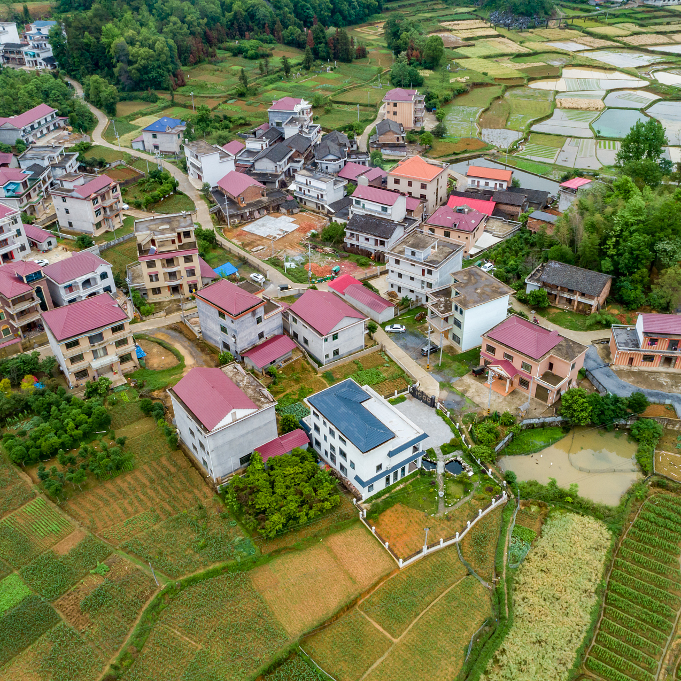


实践意义
促进农村经济发展
通过实践，可以将理论知识转化为实际操作，有效推动农业增产、农民增收和农村经济的全面发展。
01
改善农民生活质量
三农实践有助于提升农民的生产技能和管理能力，从而改善他们的生活条件和提高生活质量。
保护农村生态环境
02
实践活动中注重可持续发展，通过科学种植和养殖，减少污染，保护和改善农村生态环境。
03

Slide 7
三农实践的政策支持
02

Slide 8
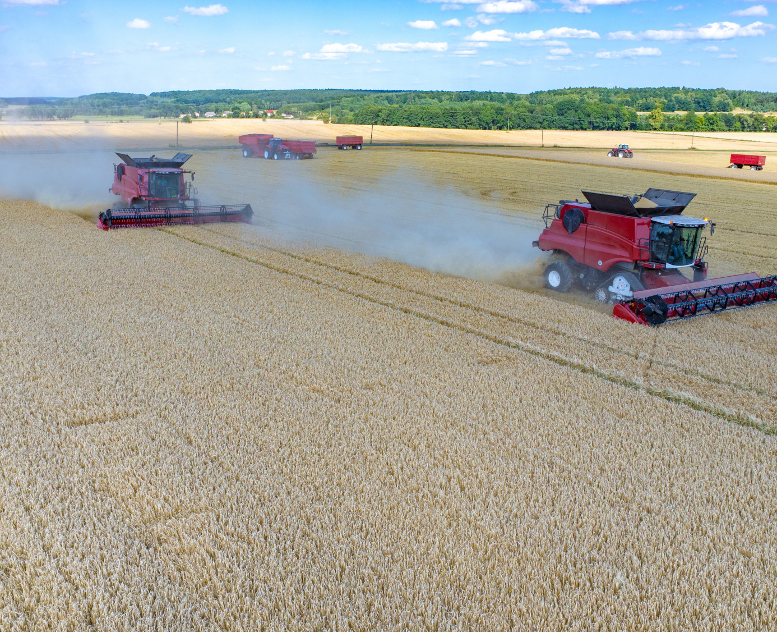
国家政策导向
01
粮食安全战略
严守耕地红线，保障粮食安全，实施千亿斤粮食产能提升行动。
02
产业振兴政策
拓展增收渠道，深化农村改革，推动乡村富民产业发展。

Slide 9


地方政府措施
土地流转支持
金融服务优化
鼓励土地流转，提高土地利用效率，发展现代农业。
优化农村金融服务，提供多样化金融产品，满足农民需求。

Slide 10


政策实施效果
政策助力农业现代化，提升农业生产效率与产业质量。
农业发展促进
农村经济提振
农村金融、保险支持加强，农村经济得到显著发展与提升。

Slide 11
三农实践的主要内容
03

Slide 12
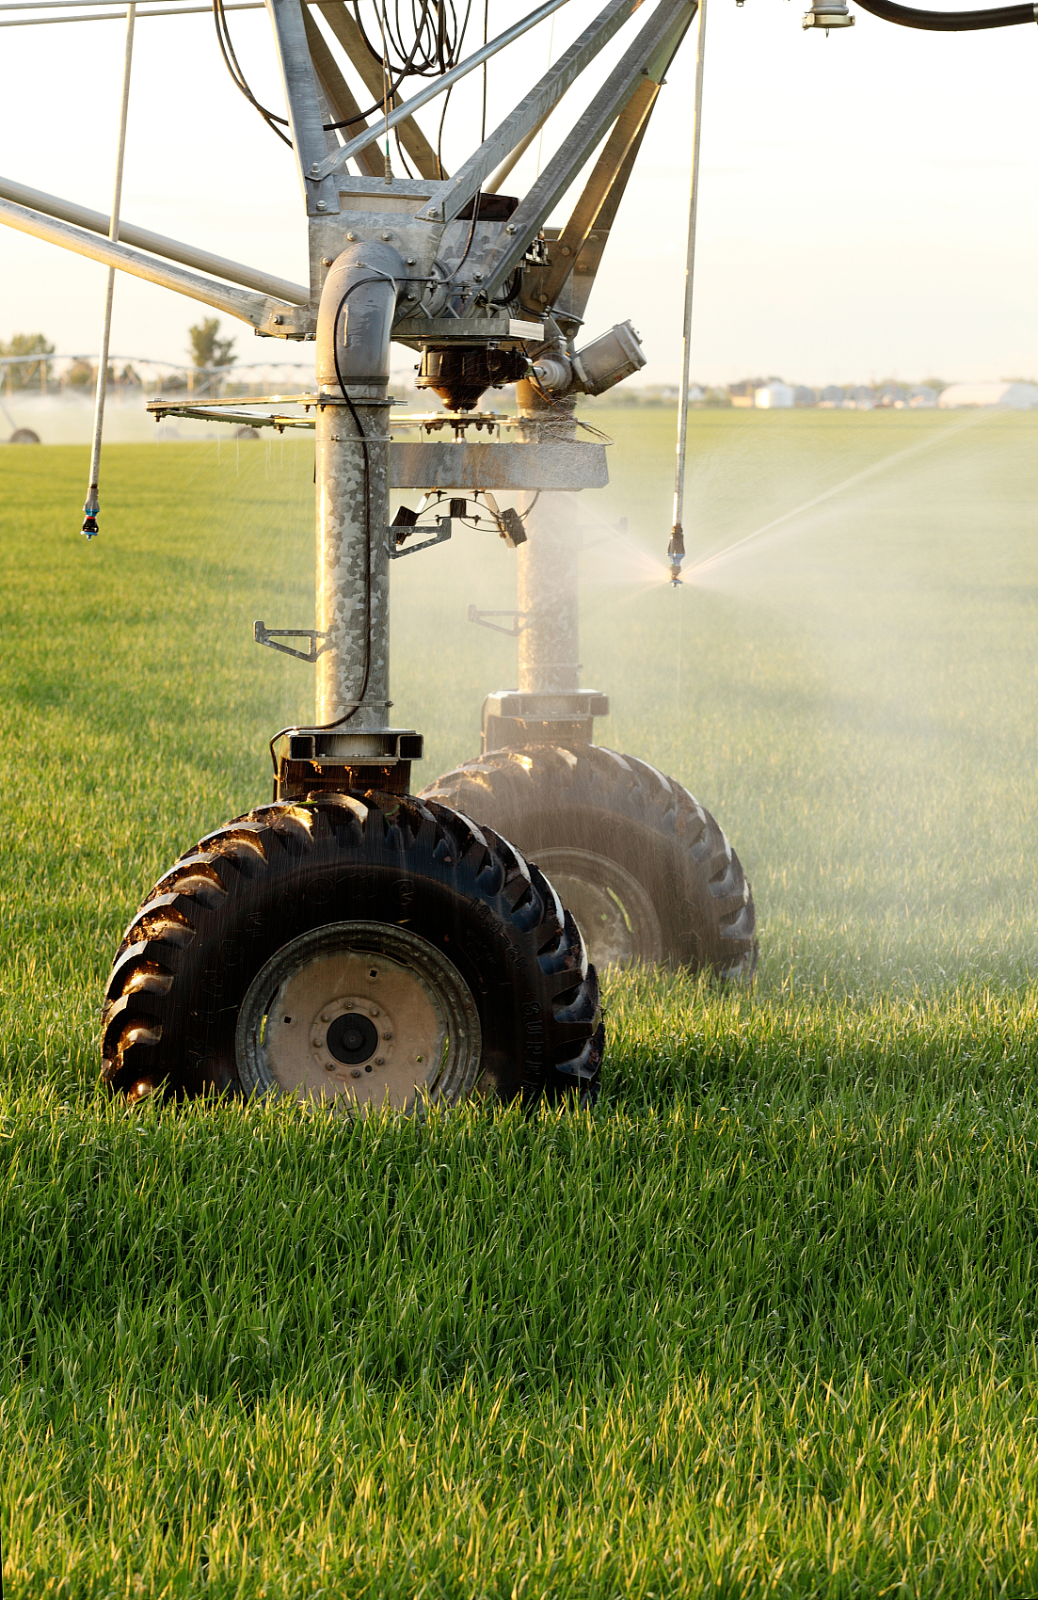
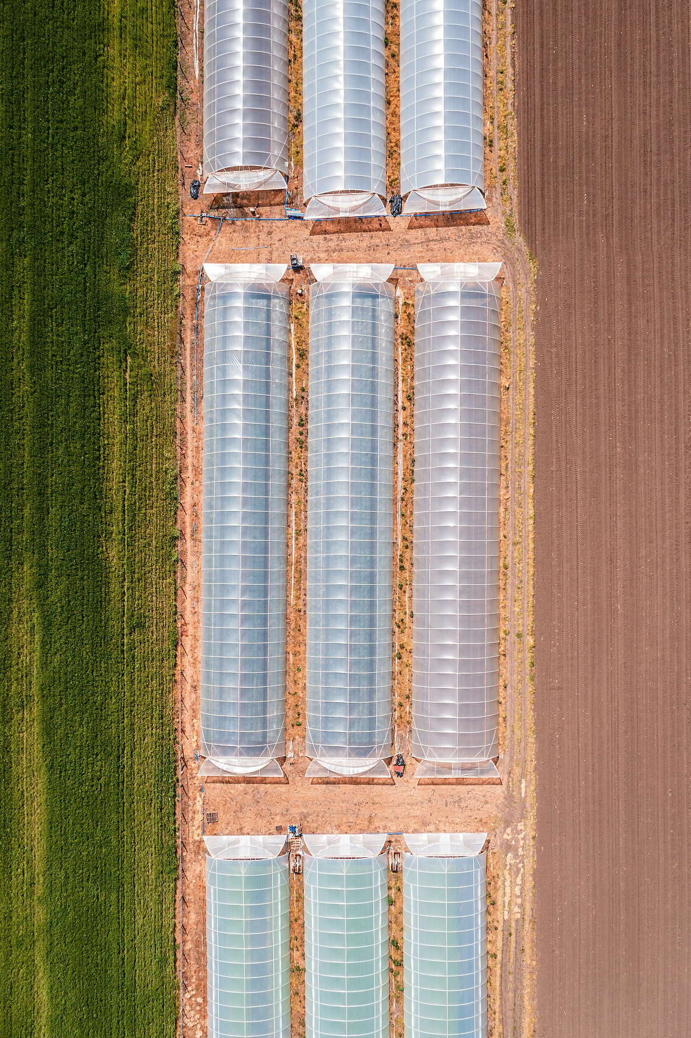
农业现代化建设
科技兴农
设施农业
推广现代农业技术，提高农业生产效率和质量。
发展温室大棚等设施农业，实现四季生产，提高农产品多样性。

Slide 13
农村综合改革
土地制度改革
集体产权制度改革
农业支持保护制度
实施土地承包经营权确权登记，推动土地流转，提高土地使用效率和农民收入。
明晰农村集体资产产权，发展股份合作制，增强集体经济组织活力。
建立农业补贴、价格支持等政策体系，保障农民利益，促进农业可持续发展。

Slide 14
农民增收途径
01
02
03
发展特色农业
乡村旅游开发
农产品深加工
通过种植特色作物或发展有机农业，农民可以提高产品附加值，增加收入。
利用农村自然风光和文化资源，发展乡村旅游，为农民提供新的收入来源。
对农产品进行深加工，提高产品档次和市场竞争力，从而增加农民的经济收益。

Slide 15
三农实践的案例分析
04

Slide 16
成功案例介绍
01
农业科技创新应用
某村通过引入智能温室技术，提高了作物产量和品质，实现了农业现代化。
02
农村电商发展
一个偏远山村通过建立电商平台，将当地特产销往全国，带动了当地经济发展。
03
乡村旅游开发
某地利用自然风光和传统文化，发展乡村旅游，吸引了大量游客，提升了村民收入。
04
农民合作社模式
通过成立农民合作社，农民集体经营土地，实现了规模种植，提高了市场竞争力。

Slide 17
案例成功因素
01
02
03
04
政策支持
科技创新
合作社模式
品牌建设
引入先进的农业技术，如智能灌溉系统，提高了农作物产量和质量，增强了市场竞争力。
农民通过成立合作社，实现了资源共享和规模经营，有效降低了生产成本，提高了效率。
打造农产品品牌，通过质量认证和市场营销，提升了产品附加值，增强了市场认可度。
政府的农业补贴和税收减免政策为三农实践提供了有力支持，促进了农业现代化。

Slide 18
案例推广价值
01
02
03
04
创新农业技术应用
农村电商模式
乡村旅游开发
合作社模式推广
推广智能温室种植技术，提高作物产量和品质，如山东寿光的智能农业项目。
通过电商平台销售农产品，拓宽销售渠道，如拼多多的农产品直供模式。
利用农村自然风光和文化资源发展乡村旅游，带动当地经济发展，如浙江安吉的农家乐旅游。
建立农民合作社，实现资源共享和规模经营，如河南南街村的集体经济模式。

Slide 19
三农实践面临的挑战
05

Slide 20
农业生产问题
土地资源紧张
01
农业劳动力短缺
02
气候变化影响
03
农业技术落后
04
随着城市化进程加快，可耕种土地减少，导致土地资源紧张，影响粮食生产。
年轻劳动力大量外出务工，农村留守老人和儿童增多，造成农业劳动力严重不足。
全球气候变化导致极端天气频发，对农作物生长周期和产量造成不利影响。
部分农村地区农业技术更新缓慢，缺乏现代化农业设备，影响生产效率和产品质量。

Slide 21
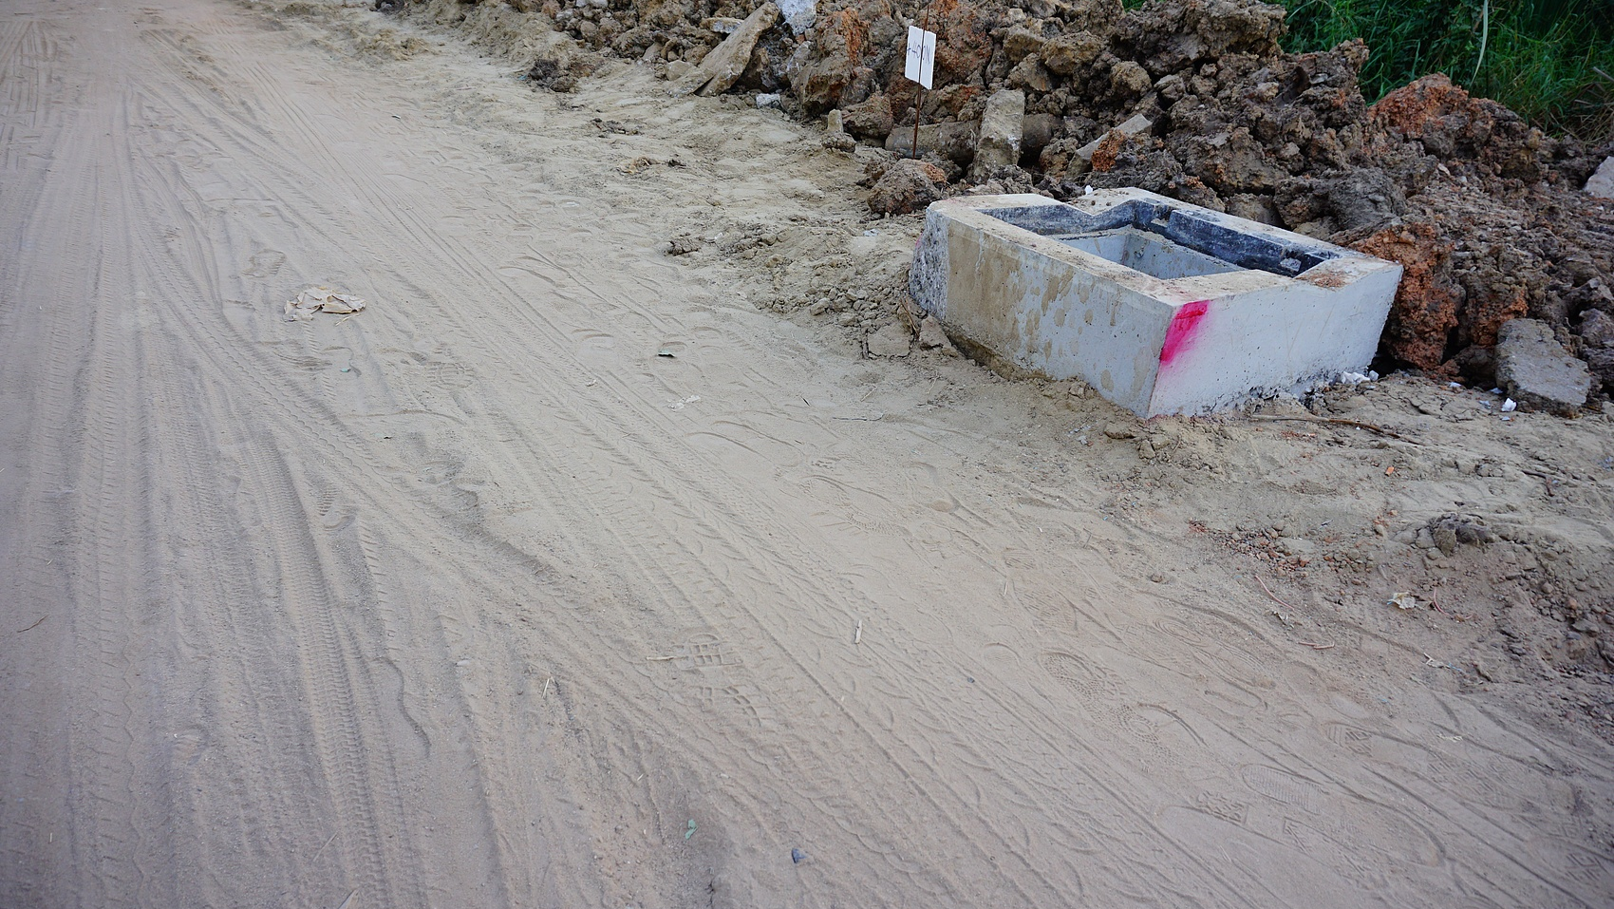
农村发展难题
01、
基础设施落后
02、
人才流失严重
03、
农业技术更新缓慢
许多农村地区缺乏现代化的基础设施，如交通不便、网络覆盖差，限制了经济和教育的发展。
由于城市化的影响，农村年轻劳动力大量流向城市，导致农村人口老龄化，缺乏创新和活力。
传统农业技术难以适应市场需求，而新技术推广和应用速度慢，影响了农业的可持续发展。

Slide 22
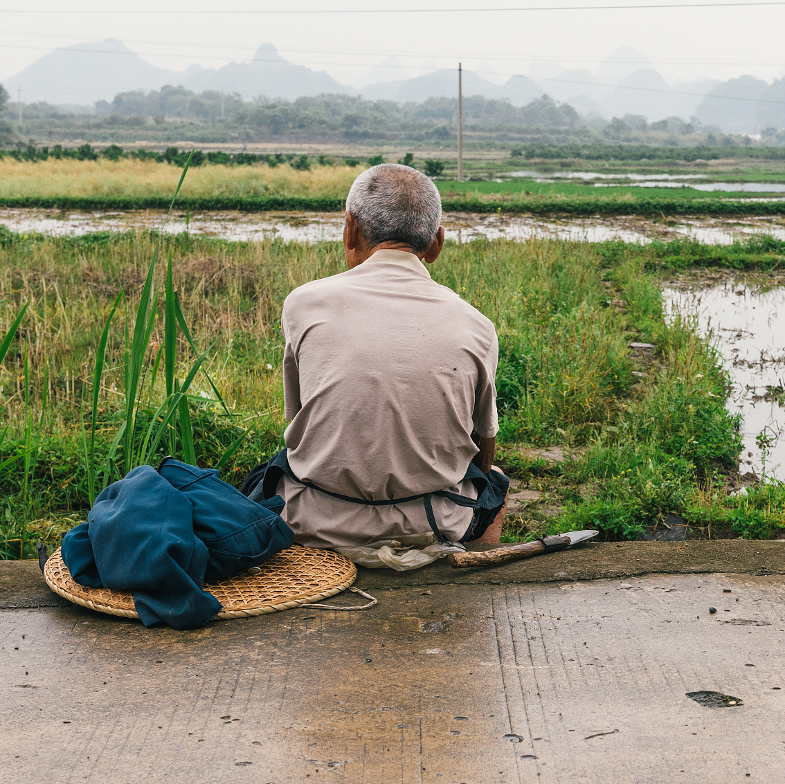
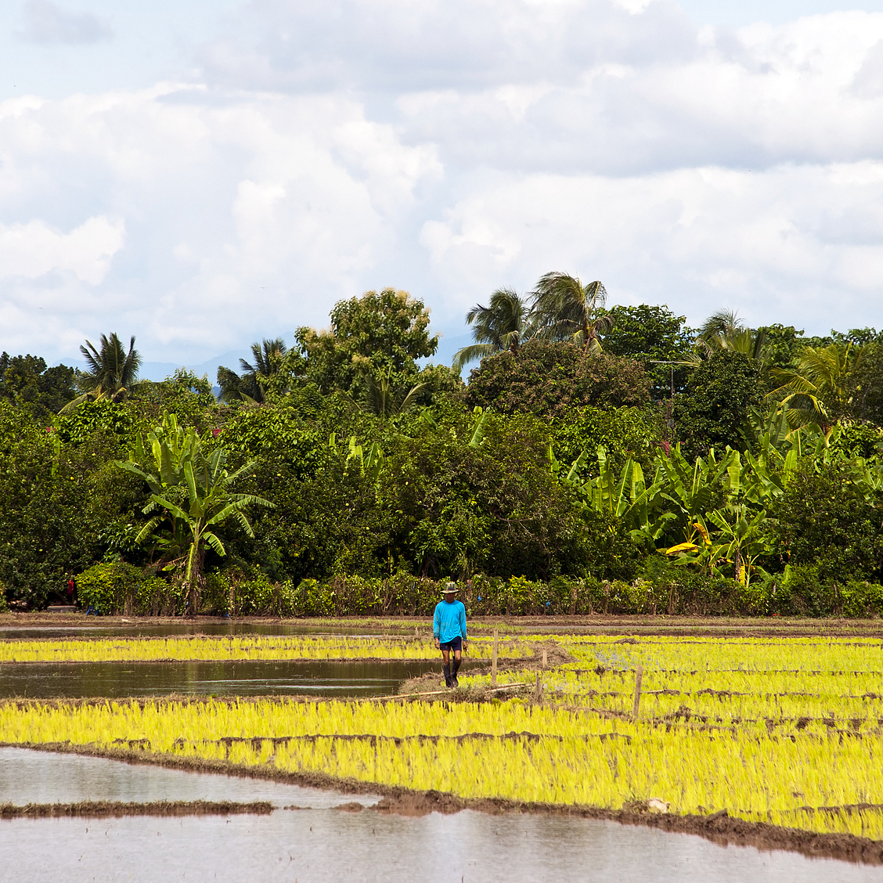

农民生活困境
农民依赖于农作物的收成，但自然灾害频发导致收入波动大，生活缺乏保障。
农村地区学校数量有限，师资力量薄弱，孩子们难以接受高质量的教育。
农村医疗设施不足，专业医疗人员稀缺，农民看病难、看病贵问题突出。
收入不稳定
教育资源匮乏
医疗条件落后

Slide 23
三农实践的未来展望
06

Slide 24
发展趋势预测
利用物联网等技术，实现农业生产精准管理，提高效率和产品质量。
智慧农业兴起
推广生物农药等，减少化肥使用，发展循环农业，助力农业碳减排。
绿色转型加速
农业与旅游、电商等产业融合，形成新业态，拓宽农民增收渠道。
产业融合深化

Slide 25
创新驱动策略
科技农业推广
农业品牌化建设
农村电商发展
利用现代科技，如无人机植保、智能温室等，提高农业生产效率和产品质量。
通过品牌故事和质量认证，提升农产品附加值，增强市场竞争力。
借助互联网平台，拓展农产品销售渠道，促进农产品上行和农村经济发展。

Slide 26



长远目标设定
01
02
03
提升农业现代化水平
促进农村可持续发展
增强农民收入和福祉
通过科技创新，实现农业机械化、智能化，提高农业生产效率和产品质量。
发展绿色农业，保护农村生态环境，实现农业与自然和谐共生。
通过政策扶持和市场机制，增加农民收入，改善农村基础设施，提升农民生活质量。

Slide 27
谢谢
THANK YOU

